Slide 1
এই স্লাইডটি সম্মানিত শিক্ষকবৃন্দের জন্য
এই পাঠটি শ্রেণিকক্ষে উপস্থাপনের সময় প্রয়োজনীয় নির্দেশনা প্রতিটি স্লাইডের নিচে অর্থাৎ Slide Note -এ সংযোজন করা হয়েছে। আশা করি সম্মানিত শিক্ষকগণ অনুগ্রহপূর্বক পাঠটি উপস্থাপনের পূর্বে উল্লেখিত Note দেখে নিবেন। এছাড়াও শিক্ষকগণ প্রয়োজনবোধে তার নিজস্ব কলাকৌশল প্রয়োগ করতে পারবেন।

Slide 2
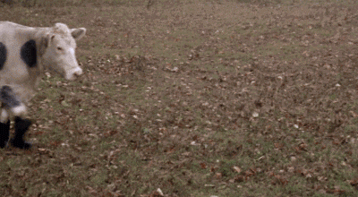
অনেক অনেক
শুভেচ্ছা
Notes:
শিক্ষক শিক্ষার্থীদের শুভেচ্ছা জানাবেন। আপনাদের নিজস্ব কলাকৌশল প্রয়োগ করেও সুন্দর ভাবে ক্লাসটি উপস্থাপন করতে পারেন ।

Slide 3
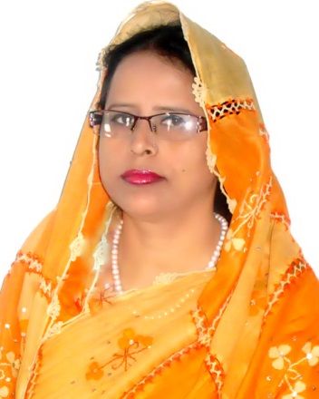
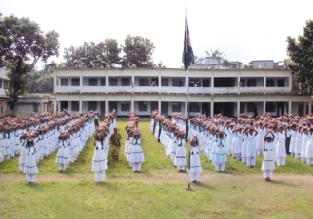
পরিচিতি
আনোয়ারা খাতুন
সহকারী শিক্ষক (বাংলা)
anwarakhatun70
@gmail.com
শ্রেণি : ষষ্ঠ
বাংলা : ১ম পত্র
গদ্য : লাল গরুটা (পাঠ-২)
সময় : ৫০ মিনিট।
মুসলিম বালিকা উচ্চ বিদ্যালয় ও কলেজ, ময়মনসিংহ।

Slide 4
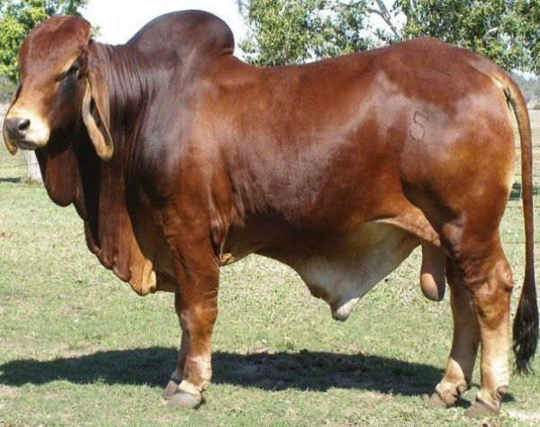
চিত্রের ছবিটিতে আমরা কী ধরনের প্রাণী দেখতে পারছি?
গৃহে পালিত প্রাণী একটি লাল গরু দেখতে পারছি।
Notes:
প্রেষণা সৃষ্টি করতে শিক্ষক মন্ডলী অন্য উপকরণ বা ছবি ও ব্যবহার করতে পারবেন।

Slide 5
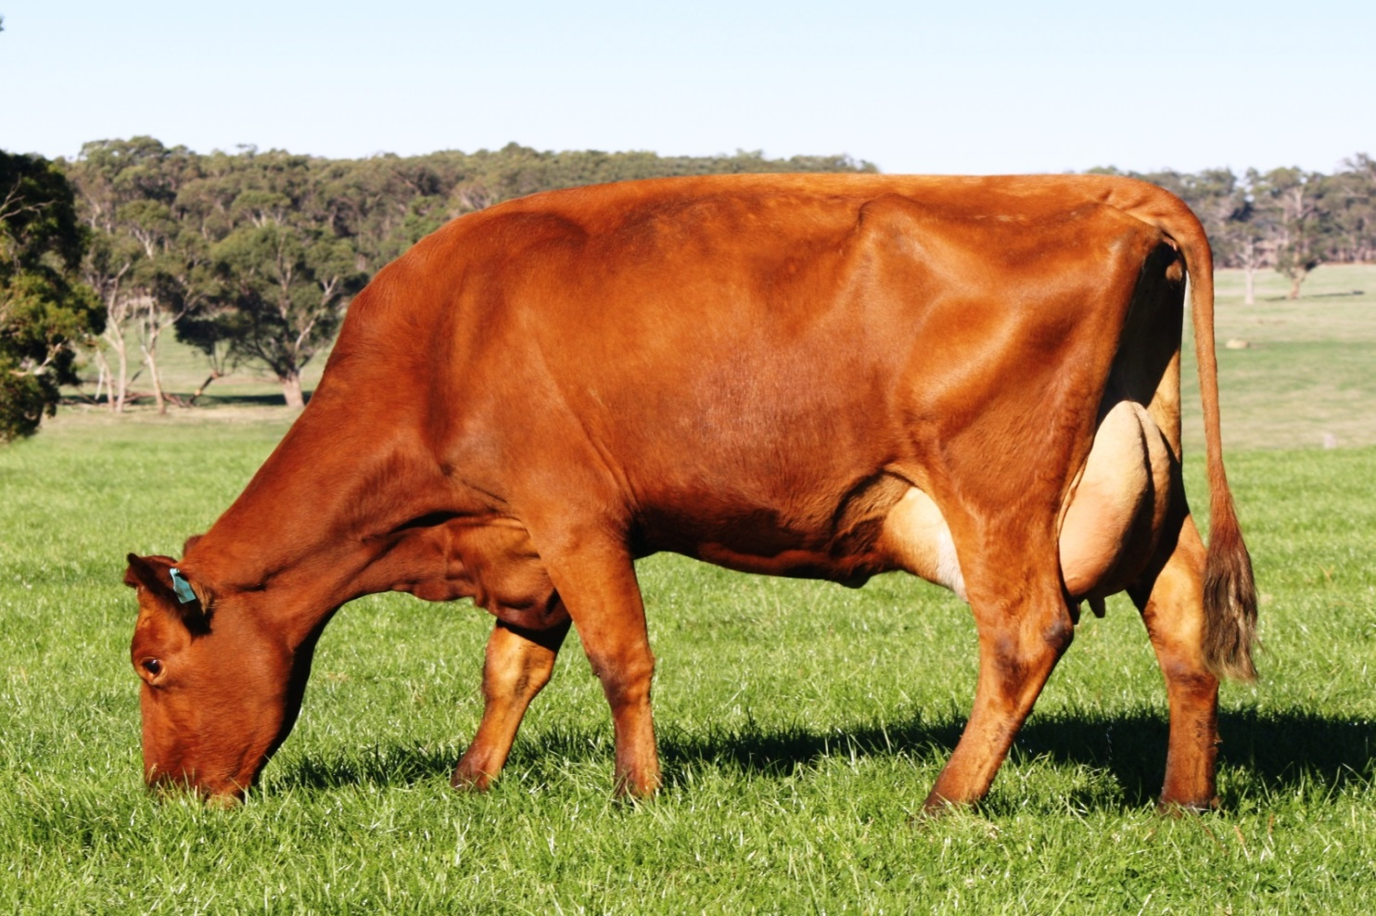
(দ্বিতীয় অংশ)
সত্যেন সেন
লাল গরুটা
Notes:
পাঠ ঘোষনা ।

Slide 6
শিখনফল
এ পাঠ শেষে শিক্ষার্থীরা....
নতুন শব্দগুলো বাক্যে প্রয়োগ করতে পারবে।
নির্বাচিত অংশটুকু (পৃ: ১৬) শুদ্ধ উচ্চারণে পড়তে পারবে।
সহানুভূতিশীল মানুষের প্রতি জীবজন্তুর কৃতজ্ঞতাবোধ ‘লাল গরুটা’ গল্প অবলম্বনে বিশ্লেষণ করতে পারবে।

Slide 7
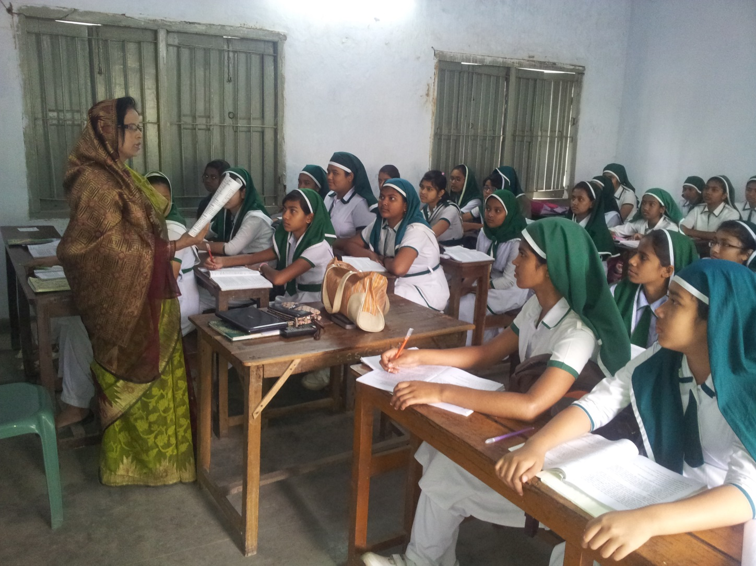
আদর্শ পাঠ
Notes:
শিক্ষক শুদ্ধউচ্চারণে পঠিত অংশটুকু পড়ে শিক্ষার্থীদের শোনাবেন এবং শিক্ষার্থীদের মনোযোগ দিয়ে শুনতে বলবেন।

Slide 8
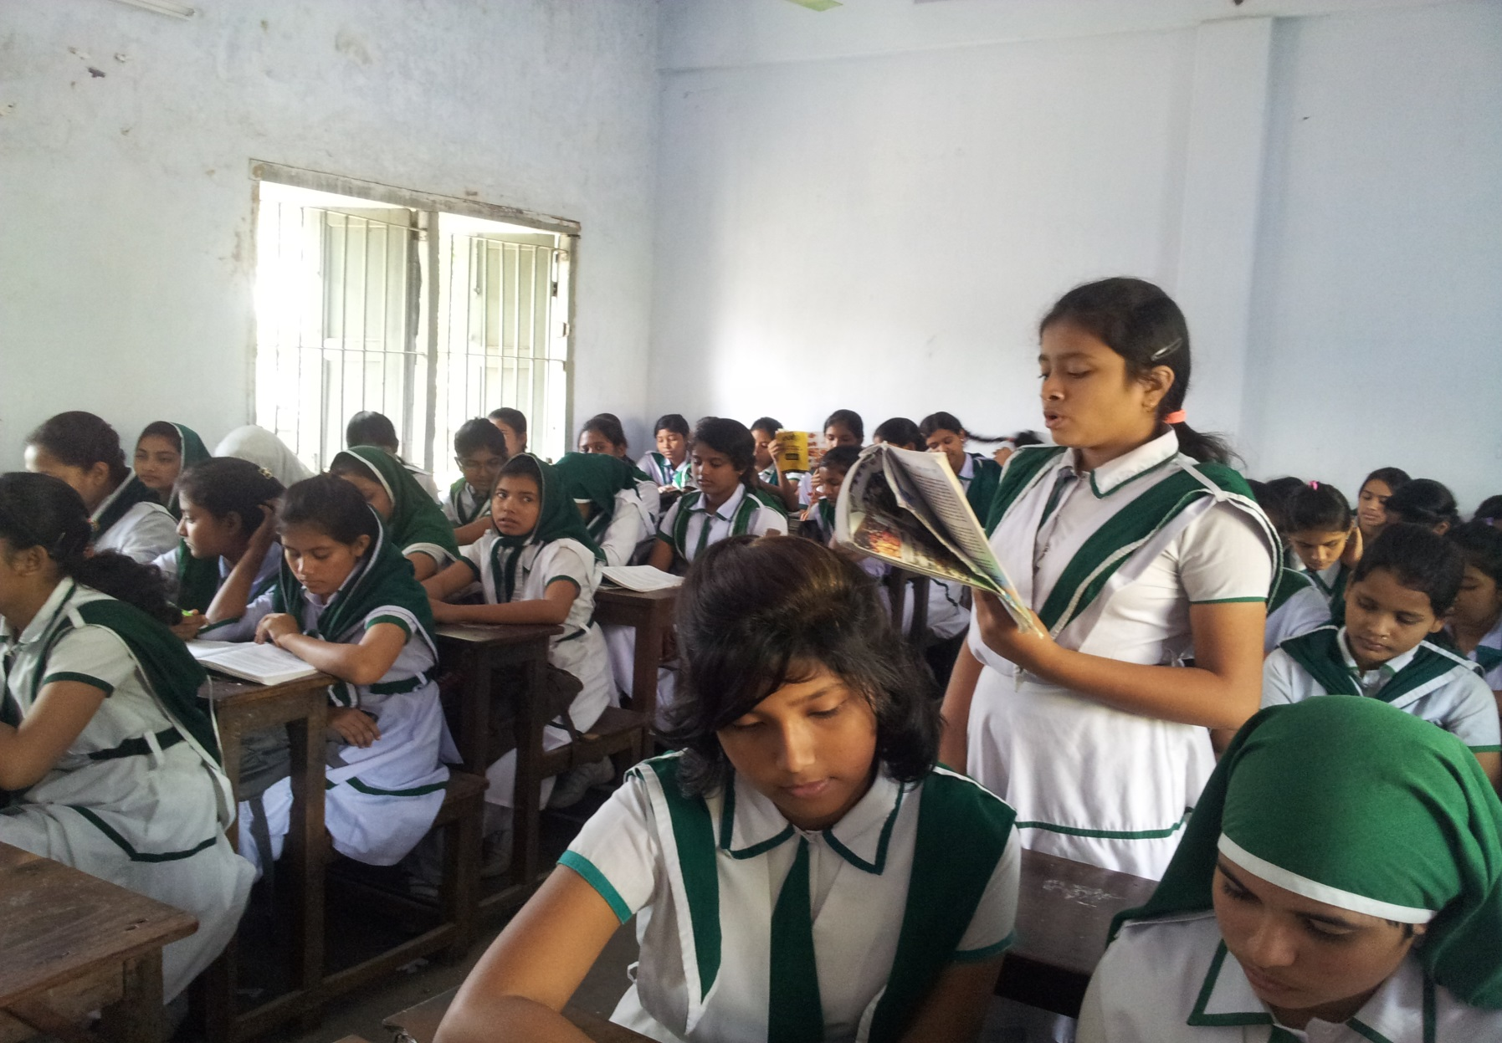
সরব পাঠ
Notes:
শিক্ষক দুই বা তিনজন শিক্ষার্থী দিয়ে পঠিত অংশ থেকে সঠিক উচ্চারণে পড়তে দিবেন এবং অন্য শিক্ষার্থীদের মনোযোগ দিয়ে শুনতে বলবেন।

Slide 9
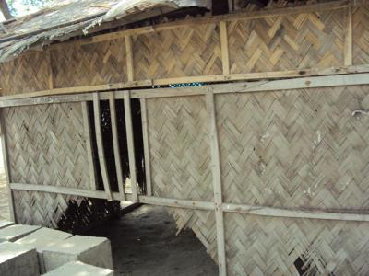
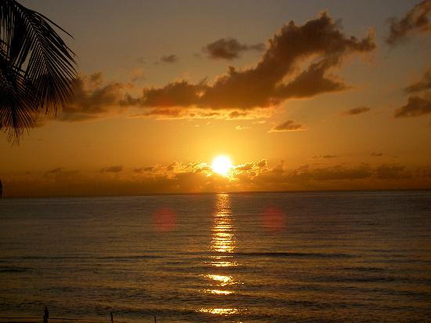
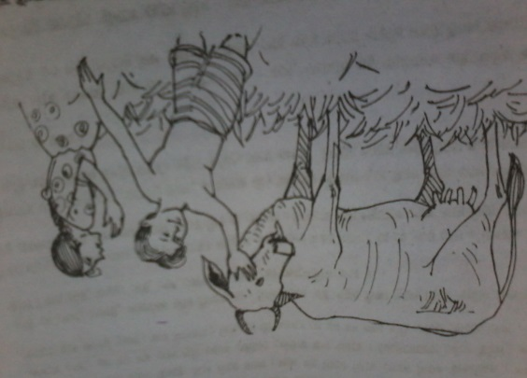
নতুন শব্দ ও বাক্যগঠন
বাঁশ বা পাটখড়ির তৈরির দেয়াল
বেড়া
সন্ধ্যা লাগে লাগে
সন্ধ্যা হয়ে আসছে এমন
আনন্দঘন পরিবেশ
হৈ হৈ
Notes:
প্রতিটি শব্দের অর্থ ছবিসহ উল্লেখ করা হয়েছে,এতে শিক্ষার্থীরা প্রথমে শব্দ এবং পরে ছবিসহ শব্দের অর্থ শিখবে ও বাক্য তৈরি করবে

Slide 10
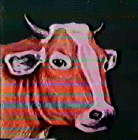
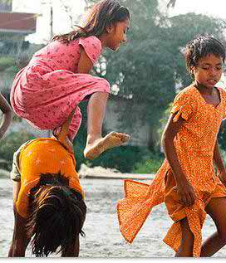
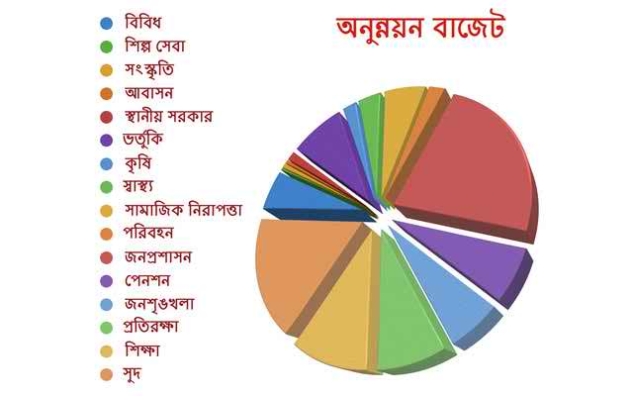
নতুন শব্দ ও বাক্যগঠন
ডাগর ডাগর চোখ
বড় বড় চোখ
নাচানাচি
লাফালাফি
তালিকা, ফর্দ
ফিরিস্তি
Notes:
প্রতিটি শব্দের অর্থ ছবিসহ উল্লেখ করা হয়েছে,এতে শিক্ষার্থীরা প্রথমে শব্দ এবং পরে ছবিসহ শব্দের অর্থ শিখবে ও বাক্য তৈরি করবে

Slide 11
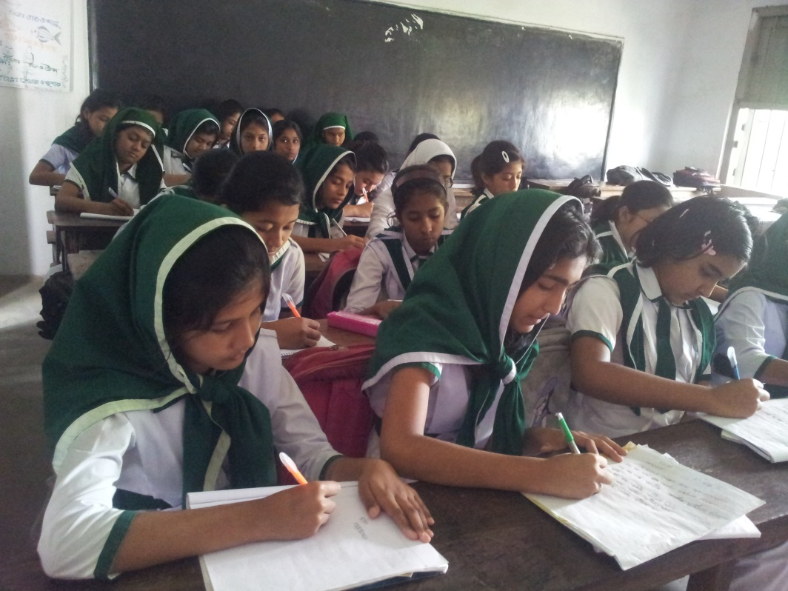
একক কাজ
‘হৈ চৈ, দু-ক্রোশ, ক্ষতি, গচ্চা, ফিরিস্তি, মমতা’- শব্দগুলো দিয়ে একটি করে বাক্য তৈরি কর।
Notes:
শিক্ষার্থীদের শব্দের অর্থ এবং বাক্য তৈরি করার মধ্য দিয়ে পাঠটি কতটুকু শিখতে পারলো এবং তাদের চিন্তন দক্ষতা কতটুকু বৃদ্ধি পেল তা যাচাই করা যেতে পারে।

Slide 12
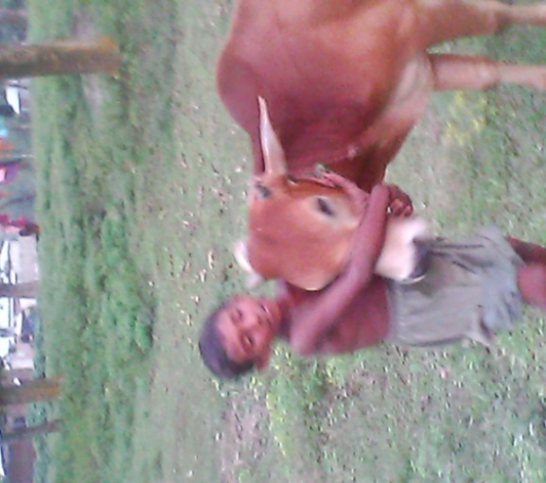
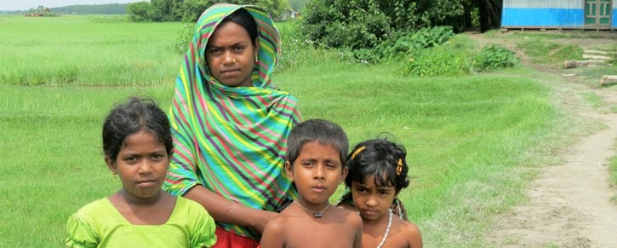
পাঁচ বছরের ছেলে বিশু থেকে শুরু করে পুরো পরিবার লাল গরুর দাবিদার এবং গরুটি বিক্রি করতে রাজি নয়।
নিধিরামের বউ ছেলেমেয়েদের নিয়ে পাশের বাড়িতে বেড়াতে যায় আর তখনই নিধিরাম গরুটি বিক্রির সুযোগ নেয় ।
Notes:
‘লাল গরুটা’ গল্পে লাল গরু একটি গৃহপালিত প্রাণী। এই রচনাটিতে গৃহেপালিত প্রাণীর প্রতি পরিবারের সকল সদস্যদের মমত্ববোধ সম্পর্কে শিক্ষার্থীদের বোধগম্য হবে এবং গৃহে পশু পালনে তারা উৎসাহি হবে।

Slide 13
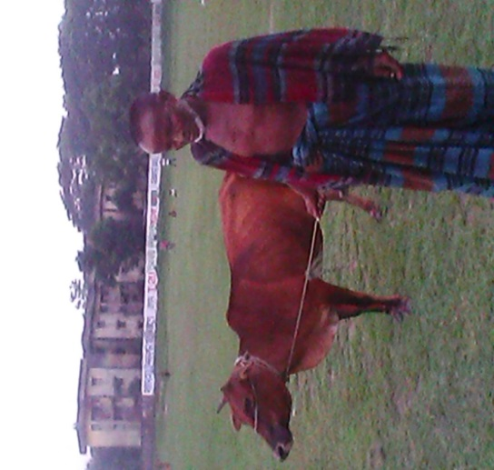
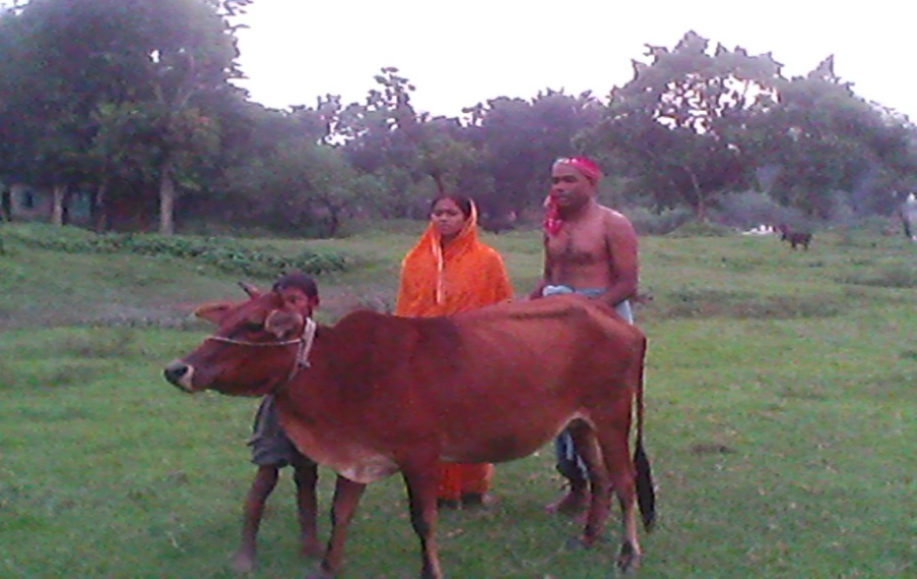
গরিব নিধিরাম মাত্র কুড়ি টাকায় দু-ক্রোশ দূরে সোনাকান্দা গ্রামে এক বুড়ো লোকের কাছে লাল গরুটাকে বিক্রি করে দেয়
দু-ক্রোশ দূর
Notes:
‘লাল গরুটা’ রচনাটিতে গৃহেপালিত প্রাণীর প্রতি পরিবারের সকল সদস্যদের মমত্ববোধ থাকা সত্বেও গরিব নিধিরাম কেন গরুট বিক্রি করে দিল সে সম্পর্কে শিক্ষার্থীরা বলতে পারবে এবং গৃহে পশু পালনে তারা উৎসাহি হবে।

Slide 14
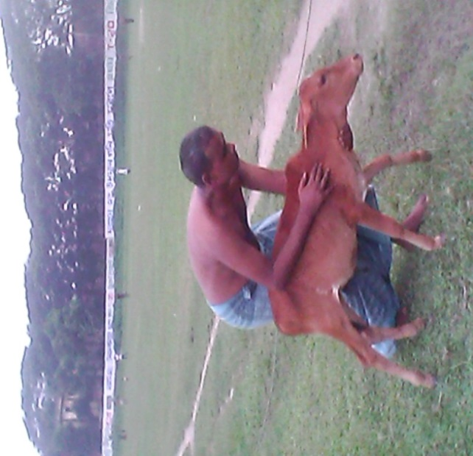
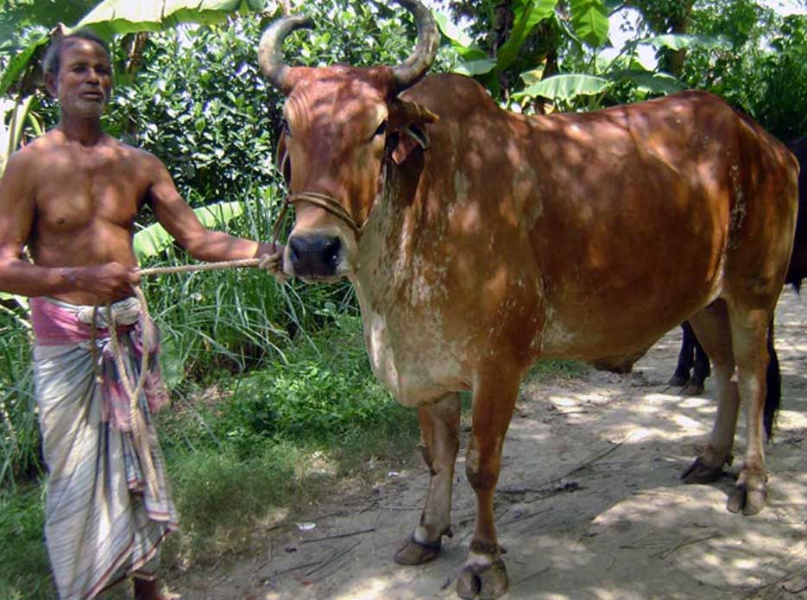
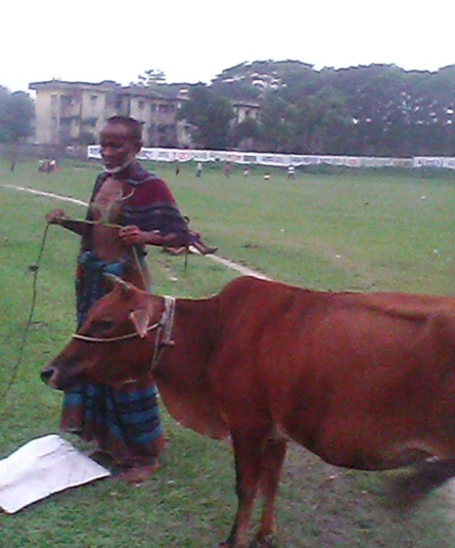
সাদা সরল মনের লাল গরুটা বুড়ো লোকটির সাথে ঘাস খেতে গেলেও তার সারা জনমের ভালোবাসার লোকগুলোর কথা ভুলতে পারেনি।
Notes:
‘লাল গরুটা’ রচনাটিতে গৃহেপালিত প্রাণীর সহানুভূতিশীল মানুষের প্রতি যে মমত্ববোধ তৈরি হয় সে সম্পর্কে শিক্ষার্থীরা বলতে পারবে এবং গৃহে পশু পালনে উৎসাহি হবে।

Slide 15
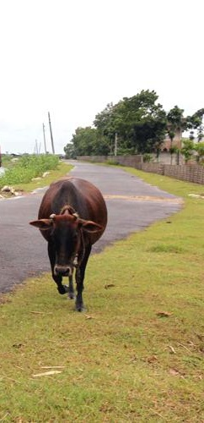
সাত-আট দিন পর
গরুটি ছুটতে ছুটতে তার পুরনো মুনিবের কাছেই গিয়ে লম্বা মুখটি নিধিরামের কাঁধের উপর তুলে দিয়ে বুঝিয়ে দিল মানুষ ভুল করলেও প্রাণী ভুল করে না।
Notes:
‘লাল গরুটা’ রচনাটিতে গৃহেপালিত প্রাণীর সহানুভূতিশীল মানুষের প্রতি যে মমত্ববোধ তৈরি হয় সে সম্পর্কে শিক্ষার্থীরা সহজে বোধগম্য হবে ও বলতে পারবে এবং গৃহে পশু পালনে উৎসাহি হবে।

Slide 16
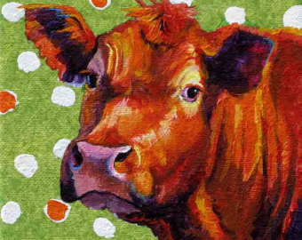
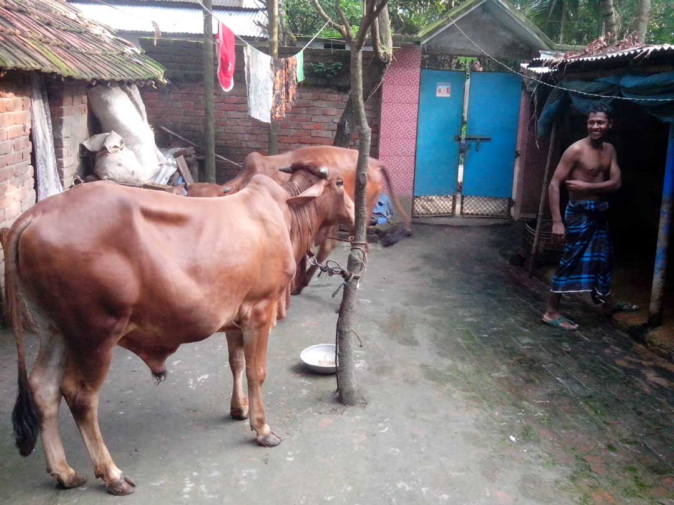
গরুটি মুখ ফুটে কথা বলতে না পারলেও তার ডাগর ডাগর চোখ দুটো ভালোবাসার দাবি জানিয়ে বলছে সে নিধিরামের পরিবারেরই এক অভিন্ন সদস্য। এই বাড়ির বাইরে তার পক্ষে থাকা সম্ভব নয়।
Notes:
‘লাল গরুটা’ রচনাটিতে গৃহেপালিত প্রাণীর সহানুভূতিশীল মানুষের প্রতি যে মমত্ববোধ ও ভালোবাসা তৈরি হয় সে সম্পর্কে শিক্ষার্থীরা সহজে বোধগম্য হবে ও বলতে পারবে এবং গৃহে পশু পালনে উৎসাহি হবে।

Slide 17
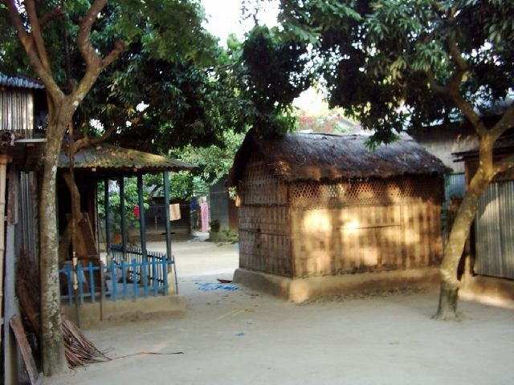
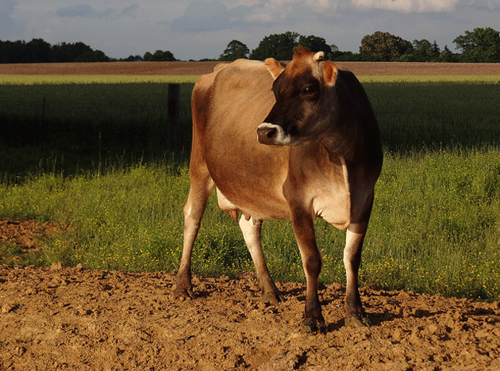
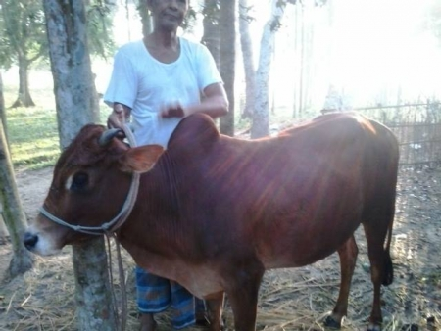
গরুটি তার ভালোবাসার মধ্য দিয়েই নিধিরামের ভুলকে সংশোধিত করতে সক্ষম হয় এবং সে তার পূর্বের বাড়ি ও মানুষ ফিরে পায়।
Notes:
‘লাল গরুটা’ রচনাটিতে গৃহেপালিত প্রাণী সহানুভূতিশীল মানুষটিকে তার ভালোবাসা ও মমতা দিয়ে ভুল সংশোধন করে দিতে পারে সে সম্পর্কে শিক্ষার্থীরা সহজে বোধগম্য হবে ও বলতে পারবে এবং গৃহে পশু পালনে উৎসাহি হবে।

Slide 18
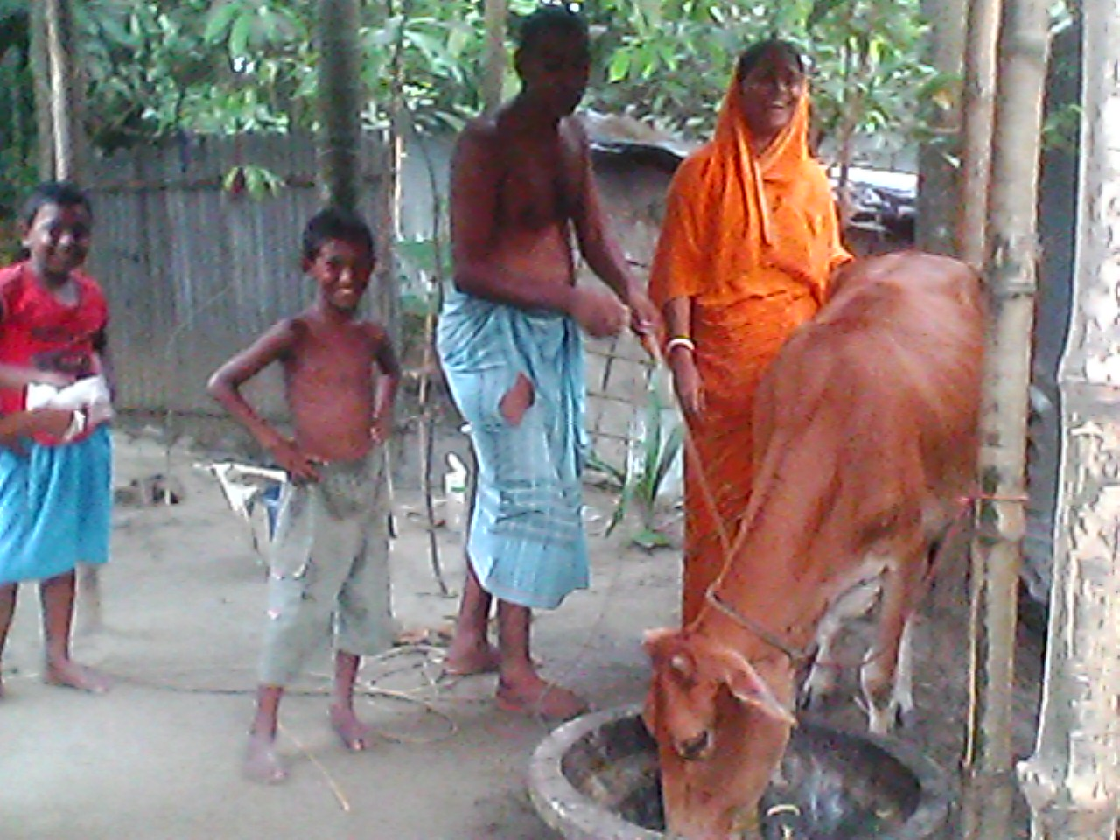
গরুটি ফিরে আসায় বাড়িসুদ্ধ আনন্দের হৈ চৈ পড়লেও নিধিরাম মাথা নিচু করে চুপ করেই রইল।
Notes:
‘লাল গরুটা’ রচনাটিতে গৃহেপালিত প্রাণীটি তার পূর্বের মুনিবের বাড়িতে ফিরে আসায় বাড়িশুদ্ধ আনন্দের হৈ চৈ পড়লেও নিধিরাম গরুটি বিক্রির অপরাধে মাথা নত করে চুপ ছিল সে সম্পর্কে শিক্ষার্থীরা সহজে বোধগম্য হবে ও বলতে পারবে এবং গৃহে পশু পালনে উৎসাহি হবে।

Slide 19
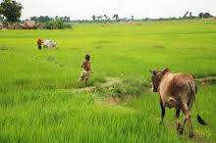
জোড়ায় কাজ
গরুটি তার পুরনো মুনিবের বাড়িতে ছুটতে ছুটতে চলে আসার চারটি কারণ জোড়ায় আলোচনা করে লেখ।
Notes:
শিক্ষার্থীদের জোড়ায় প্রশ্ন করে উত্তর আদায় করার মধ্য দিয়ে পাঠটি কতটুকু শিখতে পারলো এবং তাদের চিন্তন দক্ষতা কতটুকু বৃদ্ধি পেল তা যাচাই করা যেতে পারে।

Slide 20
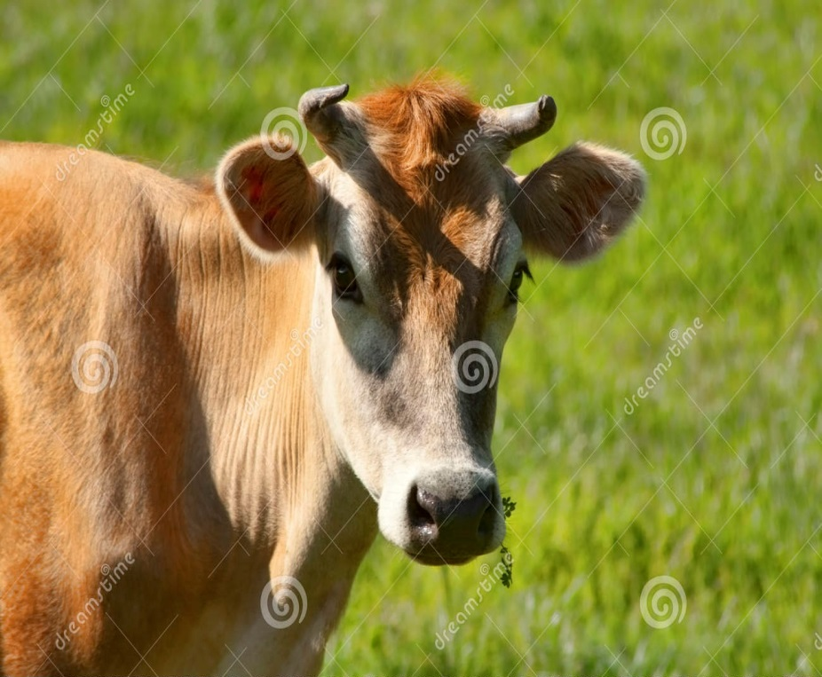
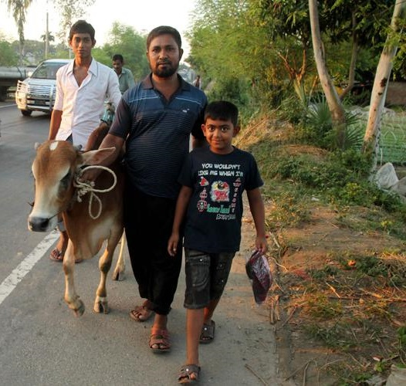
পর দিন
সোনাকান্দা থকে তিনজন লোক গরুটিকে নিতে আসায় -ওদের দেখেই গরুটির চোখে শুরু হয় আতঙ্ক।
Notes:
‘লাল গরুটা’ গল্পে লাল গরু একটি গৃহপালিত প্রাণী। ‘লাল গরুটা’ রচনাটিতে গৃহেপালিত প্রাণীটি তার পূর্বের মুনিবের বাড়িতে ফিরে আসলে সোনাকান্দা থেকে তিনজন লোক গরুটিকে খুঁজতে আসে আর তা দেখেই গরুটি ভয়ে আতংকিত হয় কেন সে সম্পর্কে শিক্ষার্থীরা সহজে বোধগম্য হবে ও বলতে পারবে এবং গৃহে পশু পালনে উৎসাহি হবে।

Slide 21
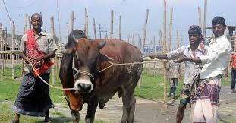
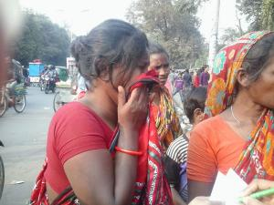
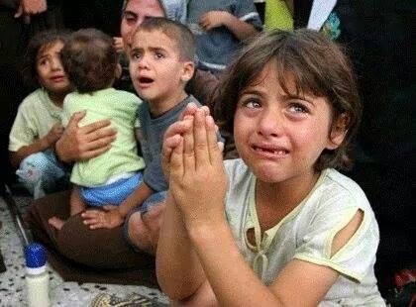
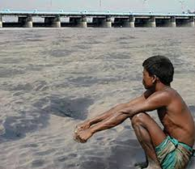
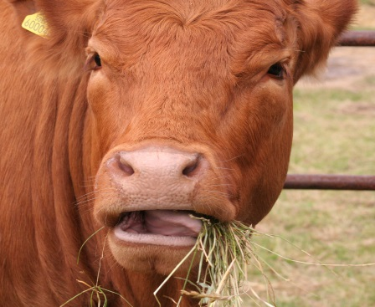
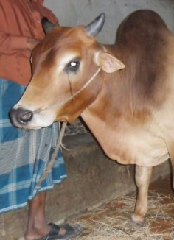
প্রাণী ও মানুষের মধ্যে মমত্ববোধ ও ভালোবাসা
বিশু লাল গরু্টিকে ঘাস খাওয়াচ্ছিল। ওরা তিনজন গরুটিকে টেনে হেছড়ে নিয়ে যেতে লাগল। গরুটি ফিরে ফিরে পেছন দিকে তাকাচ্ছিল। আর চোখ দুটি থেকে ফোটায় ফোটায় জল ঝরছিল। ছেলেমেয়েরা কেঁদে উঠল, ওদের মা মুখ ফিরিয়ে মুখে কাপড় গুজল। নিধিরাম বাড়ি থেকে বেড়িয়ে গেল।
Notes:
‘লাল গরুটা’ গল্পে লাল গরু একটি গৃহপালিত প্রাণী। ‘লাল গরুটা’ রচনাটিতে গৃহেপালিত প্রাণীটি তার পূর্বের মুনিবের বাড়িতে ফিরে আসলে সোনাকান্দা থেকে তিনজন লোক গরুটিকে নিতে আসে আর তাতে নিধিরাম এবং তার পরিবারের অন্যান্য সদস্যদের মধ্যে যে প্রতিক্রিয়া হয় সে সম্পর্কে শিক্ষার্থীরা সহজে বোধগম্য হবে ও বলতে পারবে এবং গৃহে পশু পালনে উৎসাহি হবে।

Slide 22
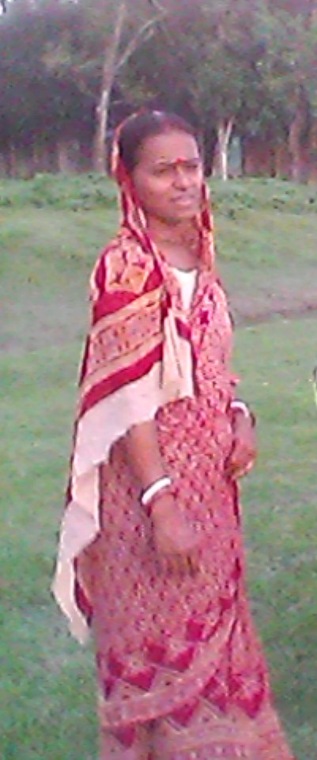
নিধিরাম বাড়িতে ফিরে না আসায় তার বউ গরুর চিন্তা ভুলে গিয়ে স্বামীর চিন্তায় অস্থির হয়ে হয়ে উঠল।
Notes:
‘লাল গরুটা’ গল্পে লাল গরু একটি গৃহপালিত প্রাণী। ‘লাল গরুটা’ রচনাটিতে গৃহেপালিত প্রাণীটি তার পূর্বের মুনিবের বাড়িতে ফিরে আসলে সোনাকান্দা থেকে তিনজন লোক গরুটিকে নিয়ে যায় আর তাতে নিধিরাম বাড়ি ছেড়ে চলে যায় এবং ফলে তার বউ গরুর চিন্তা বাদ দিয়ে নিধিরামের চিন্তায় অস্থির হয়ে পড়ে কেন সে সম্পর্কে শিক্ষার্থীরা সহজে বোধগম্য হবে ও বলতে পারবে এবং গৃহে পশু পালনে উৎসাহি হবে।

Slide 23
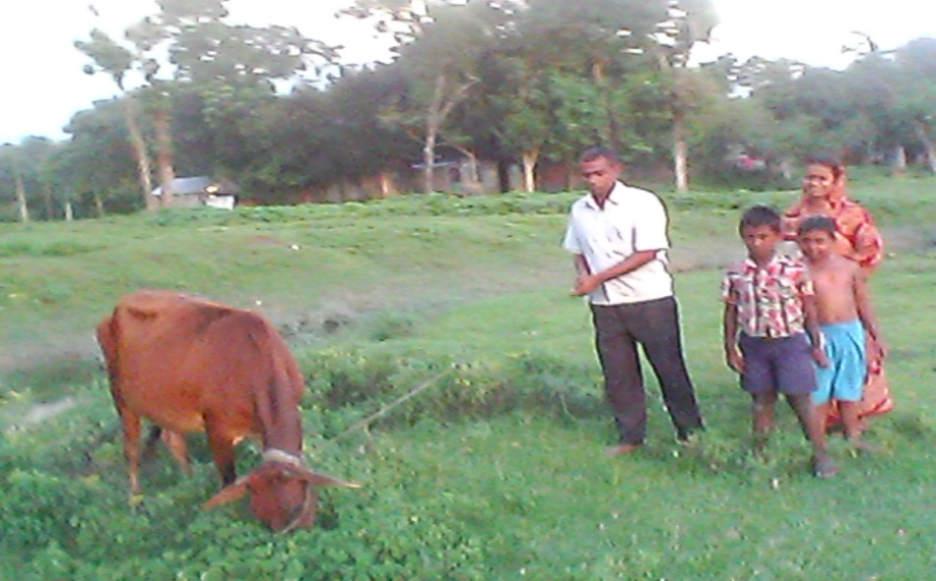
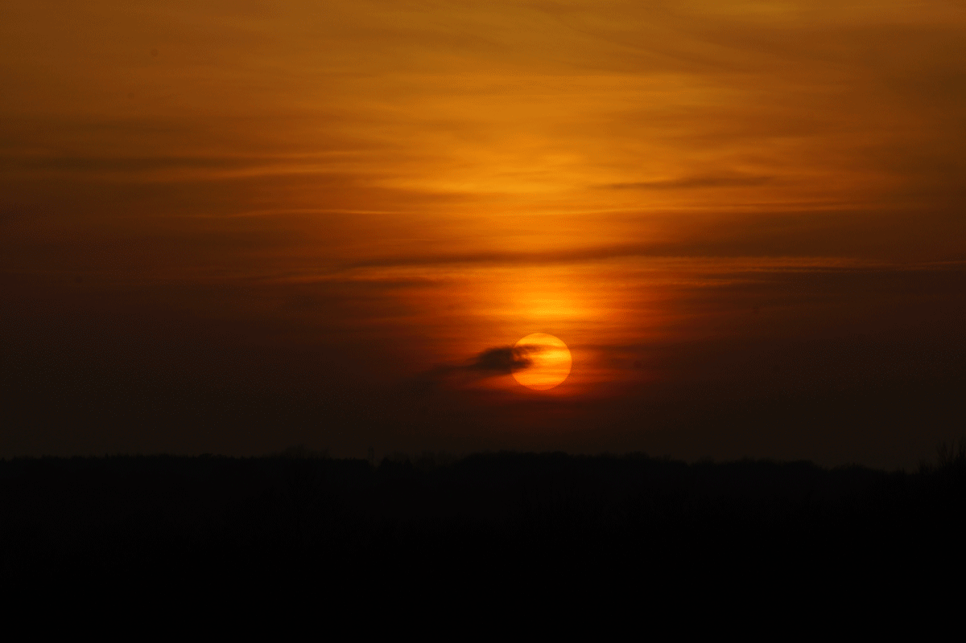
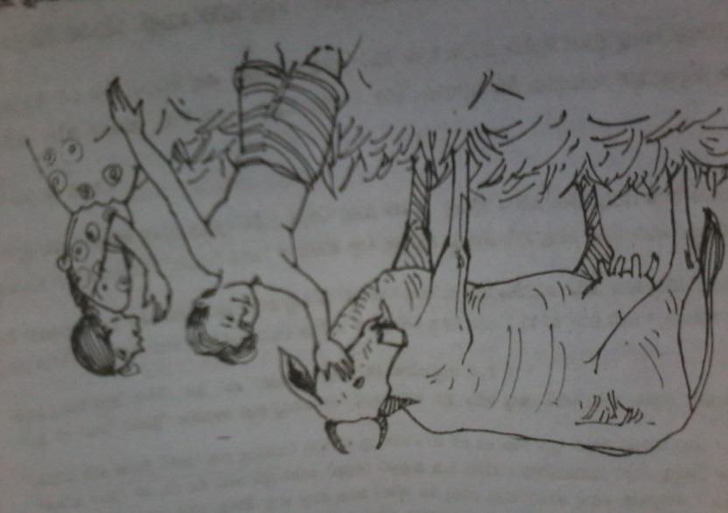
সন্ধ্যা লাগে লাগে
আনন্দের হৈ চৈ
সন্ধ্যা লাগে লাগে নিধিরামের বাড়িতে আবার আনন্দের হৈ চৈ। দশটা টাকা গচ্চা দিয়ে নিধিরাম গরুটিকে ফিরিয়ে এনেছে।
Notes:
‘লাল গরুটা’ রচনাটিতে গৃহেপালিত প্রাণীটিকে নিধিরাম দশ টাকা গচ্চা দিয়ে ফিরিয়ে নিয়ে আসায় বাড়িশুদ্ধ আবারও আনন্দের হৈ চৈ পড়ে যায় সে সম্পর্কে শিক্ষার্থীরা সহজে বোধগম্য হবে ও বলতে পারবে এবং গৃহে পশু পালনে উৎসাহি হবে।

Slide 24
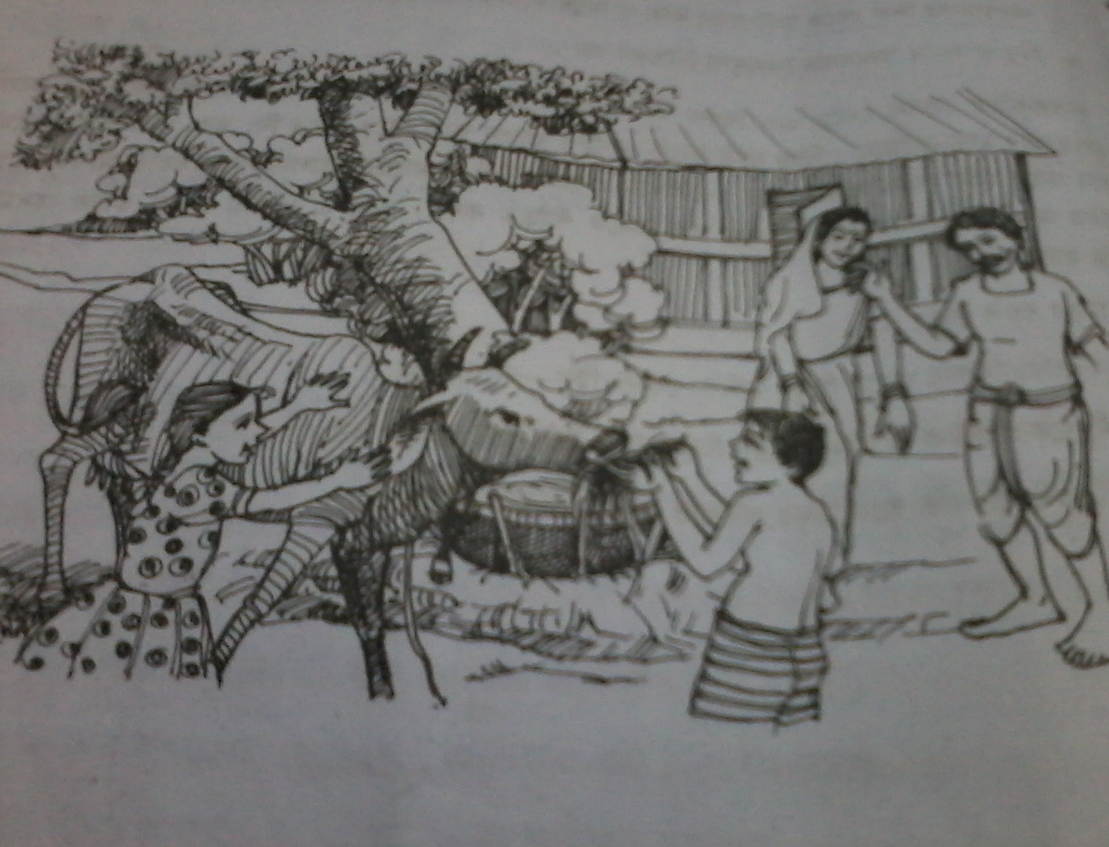
নিধিরাম এবং বাড়ির ছেলেমেয়েরা সকলেই গরুটি পেয়ে খুব খুশি।
Notes:
‘লাল গরুটা’ রচনাটিতে গৃহেপালিত লাল গরুটিকে ফিরে পেয়ে বাড়িশুদ্ধ সকলেই খুবই খুশি সে সম্পর্কে শিক্ষার্থীরা সহজে বোধগম্য হবে ও বলতে পারবে এবং গৃহে পশু পালনে উৎসাহি হবে।

Slide 25
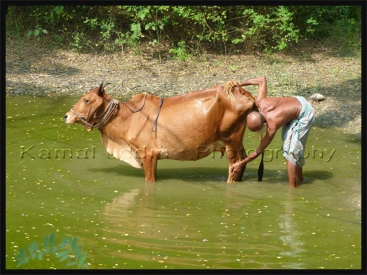
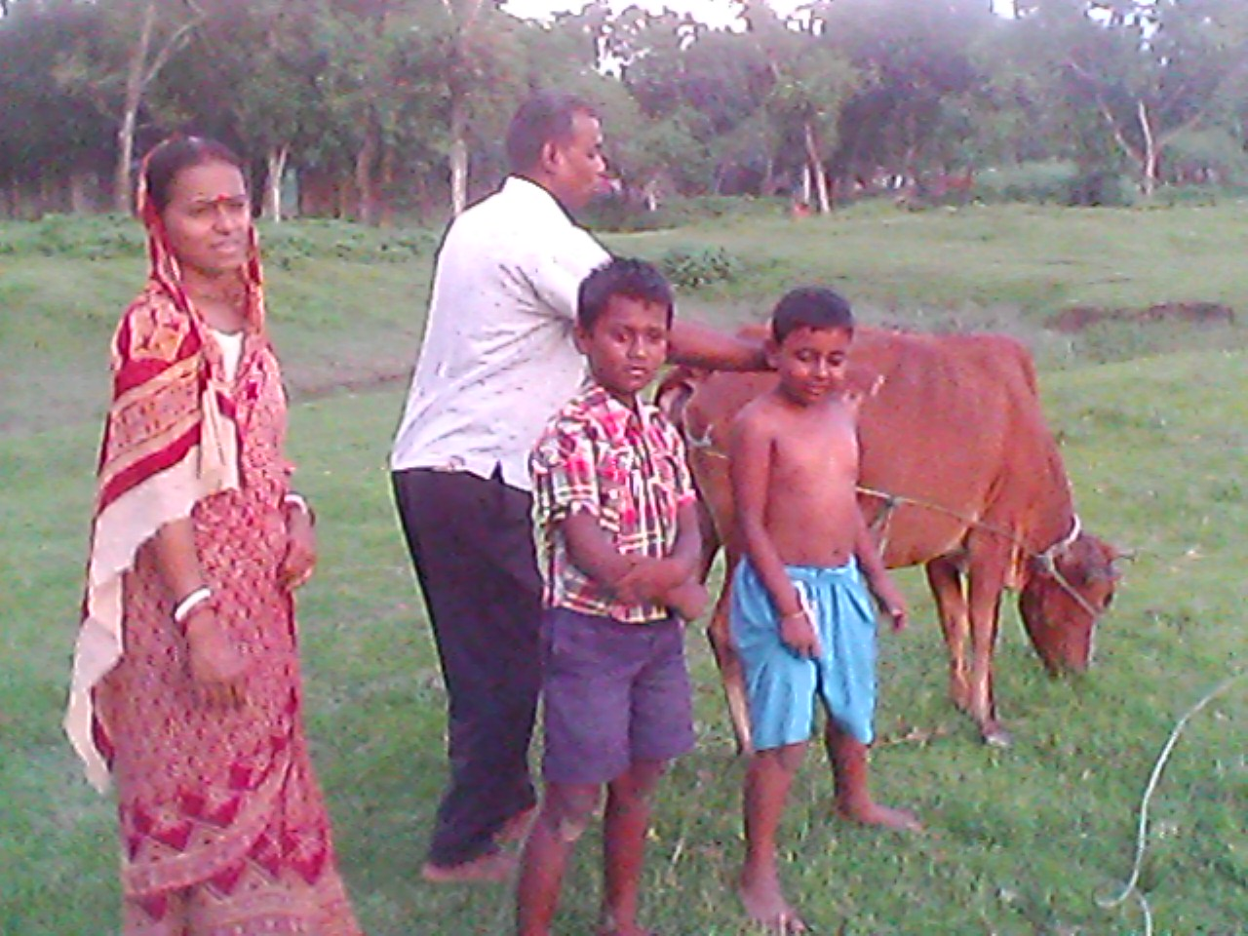
গৃহপালিত প্রাণির প্রতি নিধিরামের পরিবারের মমত্ববোধ ও ভালোবাসা শেষ পর্যন্ত অম্লান হয়ে রইল।
Notes:
‘লাল গরুটা’ গল্পে লাল গরু একটি গৃহপালিত প্রাণী। এই রচনাটিতে গৃহেপালিত প্রাণীর প্রতি পরিবারের সকল সদস্যদের মমত্ববোধ সম্পর্কে শিক্ষার্থীদের বোধগম্য হবে এবং গৃহে পশু পালনে তারা উৎসাহি হবে।

Slide 26
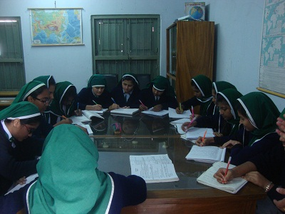
দলগত কাজ
প্রাণী ও মানবজীবনের মধ্যে কিভাবে গভীর মমত্ববোধ গড়ে তুলা যায় দলে আলোচনা করে উপস্থাপন কর।
Notes:
শিক্ষার্থীদের একের অধিক দলে বিভক্ত করে প্রশ্ন দিয়ে উত্তর আদায় করার মধ্য দিয়ে পাঠটি কতটুকু শিখতে পারলো এবং তাদের চিন্তন দক্ষতা কতটুকু বৃদ্ধি পেল তা যাচাই করা যেতে পারে

Slide 27
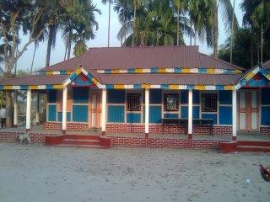
বাড়ির কাজ
‘লাল গরুটা’ গল্প অবলম্বনে পোষা প্রাণি ও মনিবের মধ্যকার সম্পর্ক নিয়ে পাঁচটি বাক্য লিখে আনবে।
Notes:
২০-২৫ মিনিটের মধ্যে লেখা শেষ করতে পারবে এমন একটি বাড়ির কাজের মধ্য দিয়ে পাঠটি শিক্ষার্থীদের স্মৃতিতে ধারন করে রাখার ক্ষমতা আদায় করা যেতে পারে।

Slide 28
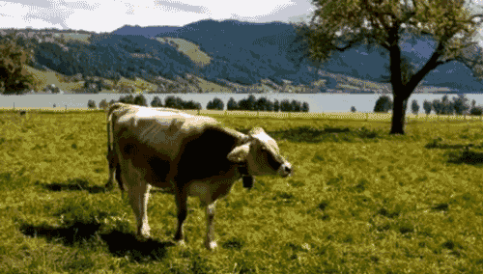
শিক্ষার্থীবন্ধুরা অনেক অনেক ধন্যবাদ
Notes:
শিক্ষক শিক্ষার্থীদের ধন্যবাদ জানিয়ে শ্রেণিকক্ষ ত্যাগ করবেন।

Slide 29
কৃতজ্ঞতা স্বীকার
শিক্ষা মন্ত্রণালয়, মাউশি, এনসিটিবি ও এটুআই এর সংশ্লিষ্ট কর্মকর্তাবৃন্দ
এবং কন্টেন্ট সম্পাদক হিসেবে যাঁদের নির্দেশনা, পরামর্শ ও তত্ত্বাবধানে এই মডেল কন্টেন্ট সমৃদ্ধ হয়েছে তাঁরা হলেন-
◉ জনাব ফেরদৌস হোসেন, সহযোগী অধ্যাপক, বাংলা, টিটিসি, খুলনা।
◉ জনাব নিগার সুলতানা, সহকারী অধ্যাপক, বাংলা, ফেনী সরকারি কলেজ, ফেনী।
◉ জনাব জেসমীন জাহান খানম, প্রভাষক, বাংলা, টিটিসি (মহিলা), ময়মনসিংহ।

